Slide 1

SISTEM LAYANAN SERTIFIKASI KOMPETENSI DI LEMBAGA KEAMANAN DAN KESEHATAN KERJA (LSP K3 K) BERBASIS ANDROID BROWSER
Presented by :
Singgih Kusuma hidayat
161080200300
PEMBIMBING:
ADE EVIYANTI, S.Kom., M.Kom.
Universitas Muhammadiyah Sidoarjo

Slide 2



Latar belakang
Pesatnya perkembangan teknologi informasi dan komunikasi akhir-akhir ini telah menciptakan model pelayanan publik yang dapat diakses melalui aplikasi dan web browser
Dengan smartphone, Anda dapat mengirim atau melihat data secara real time dengan aplikasi
Universitas Muhammadiyah Sidoarjo
LSP K3 Konstruksi masih menggunakan sistem manual, sehingga dengan sistem manual dikhawatirkan data yang tersimpan di komputer bisa rusak atau hilang.
Konsep aplikasi adalah program siap pakai yang dirancang untuk menjalankan fungsi bagi pengguna layanan aplikasi maupun menggunakan aplikasi lain yang dapat digunakan oleh sasaran yang dituju.

Slide 3
RUMUSan
MASALAH
  Bagaimana&layanan informasi dan administrasi lembaga&sertifikasi profesi&keselamatan dan kesehatan&kerja konstruksi&(LSP K3 Konstruksi) ?
1
  Bagaimana mengembangkan sistem aplikasi browser Android untuk meningkatkan pelayanan dalam proses sertifikasi keselamatan dan kesehatan kerja konstruksi pada masyarakat ?
Universitas Muhammadiyah Sidoarjo
2

Slide 4
TINJUAN PUSTAKA
Teori Pelayanan
Definisi Pelayanan secara umum adalah sebagai tindakan seseorang, atau kelompok, ataupun dalam suatu organisasi untuk mendapatkan suatu kebutuhan baik langsung maupun tidak langsung.
Teori Sertifikasi
  sertifikasi merupakan bukti pengakuan bahwa seseorang memiliki keahlian untuk memberikan layanan pada satuan pendidikan oleh lembaga sertifikasi
Teori Kompetensi Kerja
  kompetensi kerja adalah kombinasi knowledge, skill, dan atitude yang dimiliki seseorang untuk melaksanakan suatu pekerjaan dengan efektif.
Universitas Muhammadiyah Sidoarjo

Slide 5
Layanan Sertifikasi Bidang Konstruksi
Pengertian Umum Sistem Aplikasi
  Sertifikasi Kompetensi Kerja (SKK) dilakukan melalui pemenuhan persyaratan pada portal perizinan Kementerian PUPR yang terkoneksi juga dengan SIJK-T dan Lembaga Sertifikasi Profesi yang terlisensi.
Pada umumnya kata aplikasi gabungkan/dikoneksikan dengan software yaitu Microsoft Visual Basic 6.0, akan memberikan maksud baru yaitu suatu program yang ditulis atau dirancang untuk mengatasi masalah.
Universitas Muhammadiyah Sidoarjo
Teori Sistem Informasi
Teori Informasi
Sebagai hasil dari pengolahan data dalam suatu bentuk yang lebih berguna dan lebih berarti bagi penerimanya yang dapat digambarkan untuk kejadian-kejadian atau event yang nyata untuk digunakan pengambilan keputusan
Sebuah informasi yang diperoleh dari seseorang maupun kelompok dalam merancang sebuah sistem sebelum sistem tersebut dibuat. Dengan tujuan untuk memecahkan suatu masalah yang diterima dari pihak terkait

Slide 6
Metode penelitian
Jenis dan Tempat Penelitian
Jenis dan Sumber Data
Teknik Pengumpulan Data
Teknik Analisis
Kantor Tempat Uji Kompetensi (TUK) S.O.E Mandiri - Lembaga Sertifikasi Profesi Keselamatan dan Kesehatan Kerja Konstruksi (LSP K3 Konstruksi).
Universitas Muhammadiyah Sidoarjo
KUANTITATIF
DEKSRIPTIF
SISTEMATIS
OBYEKTIF
METODE WATERFALL

Slide 7
KERANGKA SISTEM
Universitas Muhammadiyah Sidoarjo

Slide 8
Tahapan penelitian
Metode waterfall adalah metode yang berisi proses pengembangan perangkat lunak yang dideskripsikan secara berurutan dan sistematis, dengan tiap tahap akan dilakukan ketika tahap sebelumnya selesai dikerjakan.
Universitas Muhammadiyah Sidoarjo

Slide 9
IMPLEMENTASI DAN PENGUJIAN SISTEM
Implementasi
Pada tahapan ini peneliti melakukan penulisan code system, dan membuat desain tampilan website yang akan terlihat ketika website di jalankan. Pada tahapan ini juga dilakukan pemeriksaan terhadap jalannya fungsi system apakah sudah berfungsi sesuai dengan yang diinginkan atau belum.

Slide 10
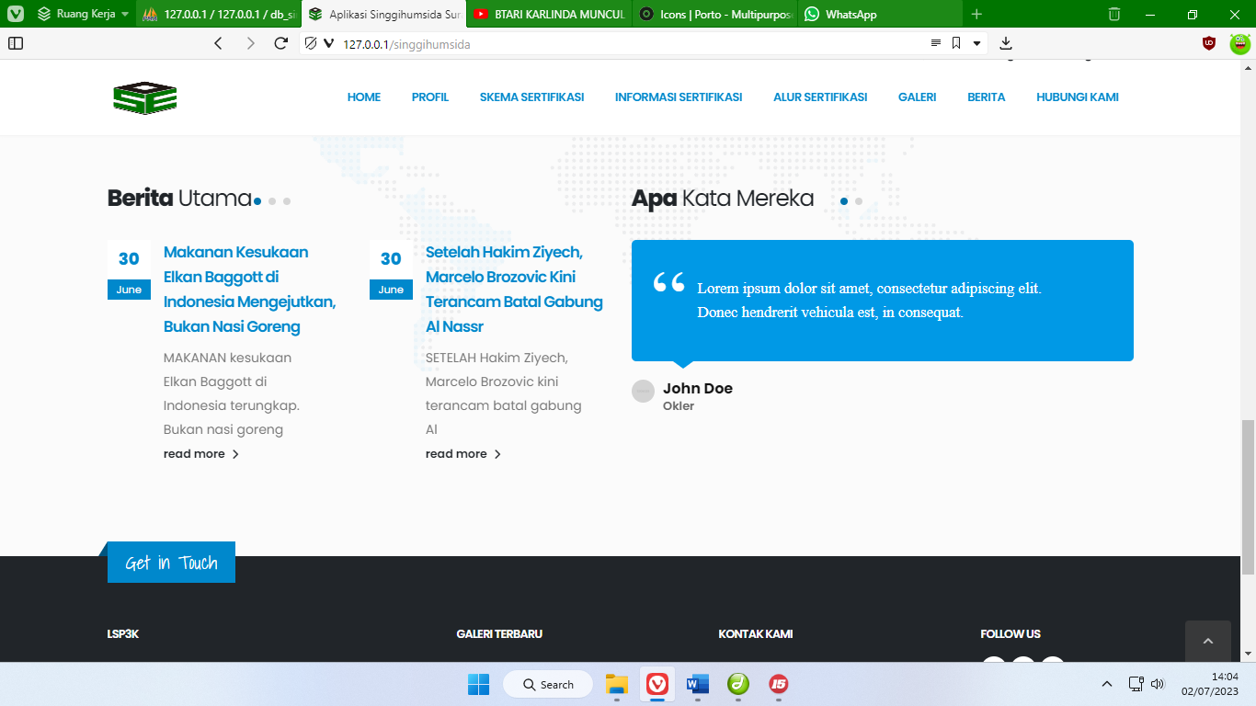
Interface Halaman Form Info Lembaga

Slide 11
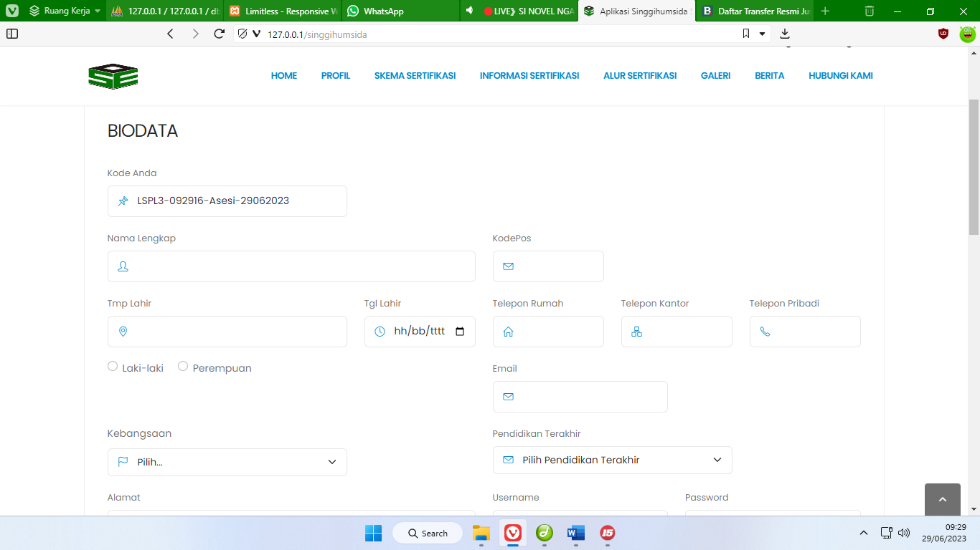
Tampilan Form Pendaftaran Asesi

Slide 12
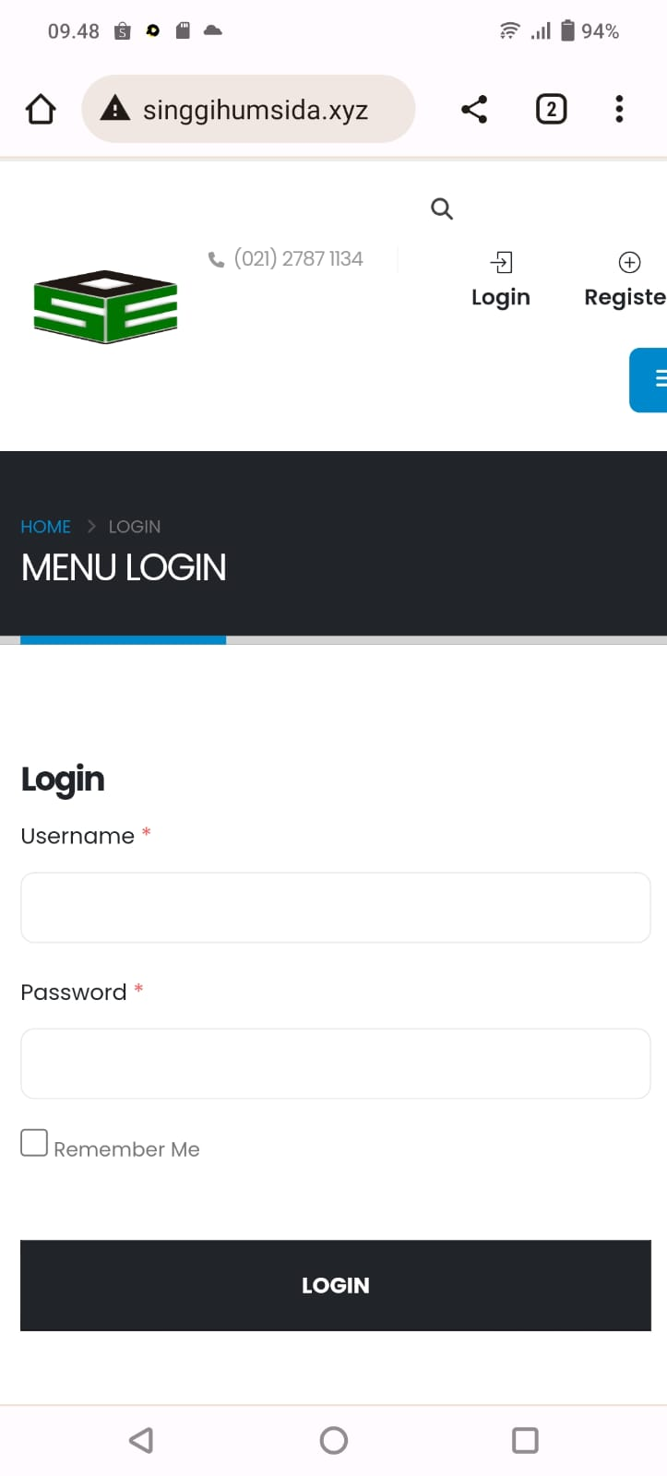
Tampilan Form Login

Slide 13
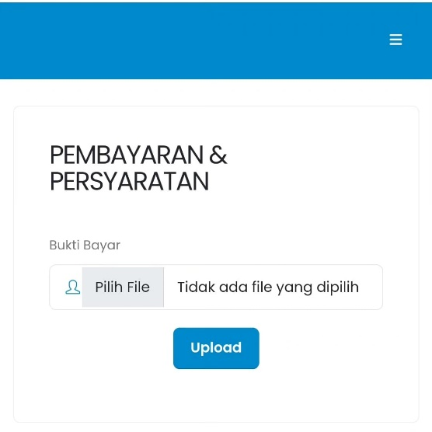
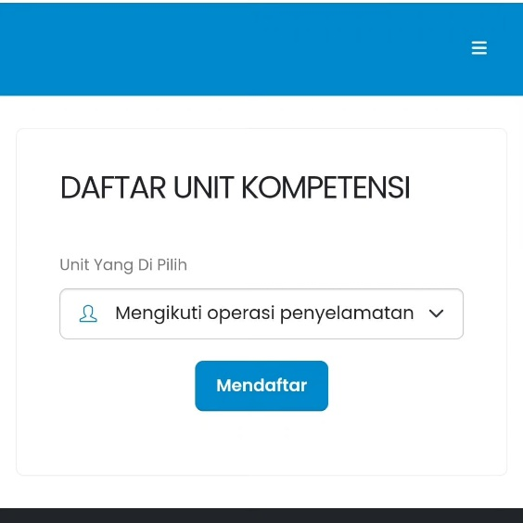
Form Input Persyaratan

Slide 14
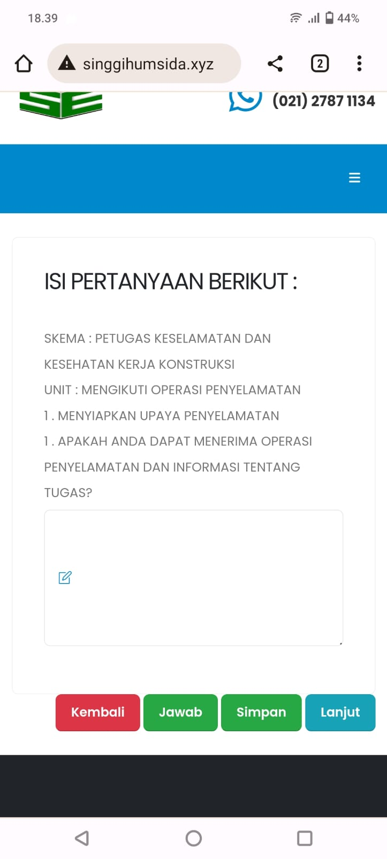
Interface Form Asesmen Mandiri

Slide 15
SEKIAN dan terima kasih
Universitas Muhammadiyah Sidoarjo

